Slide 1
Any-to-Any Generation via Composable Diffusion
University of North Carolina at Chapel Hill Microsoft Azure Cognitive Services Research
汇报人：王冠杰

Slide 2
背景
Segment everthing，track everything
现在都想做一个能涵盖一个大任务的模型
独立的一些跨模态生成的任务缺少时序的一致性和连续性

Slide 3
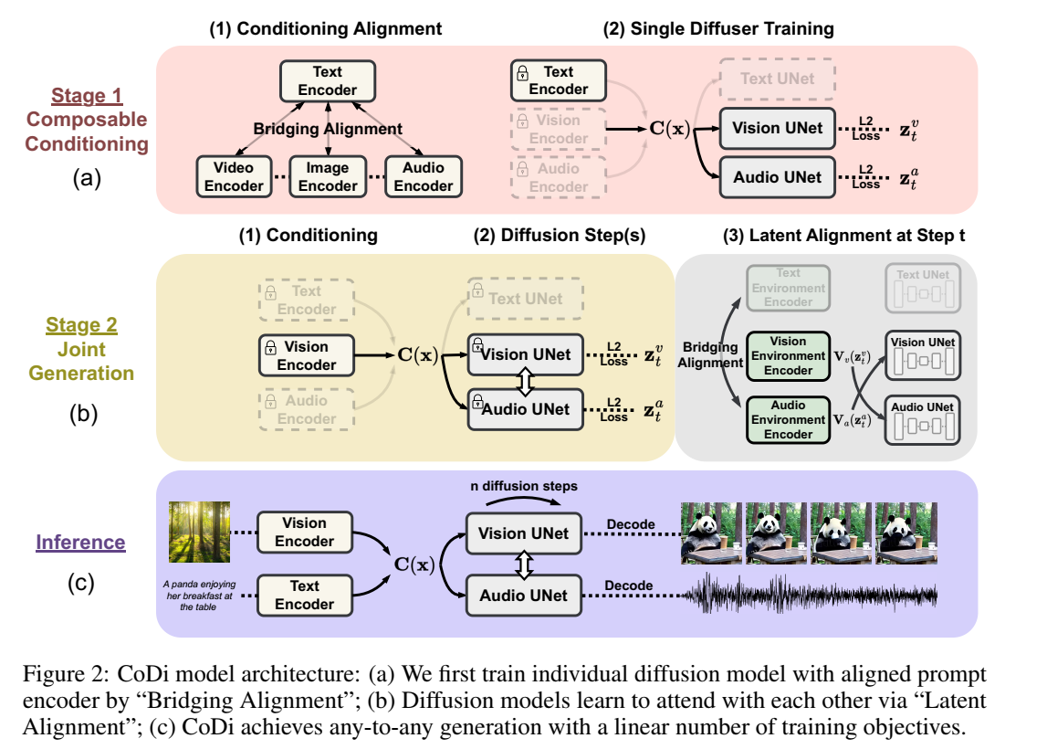
网络设计

Slide 4
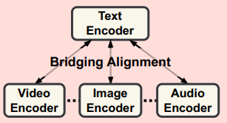
Stage 1
训练好单个模态的Encoder和LDM
由于有些多模态缺少数据集，使用桥接的办法训练Encoder
Text-Image encoder : CLIP
固定CLIP训练T-A,T-V

Slide 5
Stage 2
训练LDM
先单独训练每个模态对应的LDM
然后通过隐空间对齐来实现多模态的共同生成

Slide 6
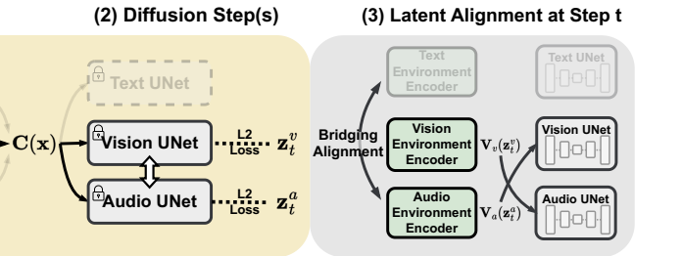
Stage 2
在LDM中添加cross-modal attention
可以理解为是两个Diffusion在工作，一个是pretrain的传统派，一个是含有cross-modal attention的新派
传统派负责将隐变量再映射到每个模态对应的隐空间
Environment Encoder将各模态对应的隐变量映射到一个共享的隐空间
最后再由最后一个Diffusion生成结果

Slide 7
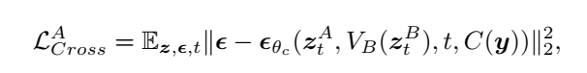
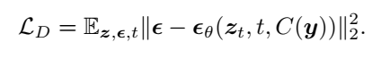
Stage 2
需要训练两类网络：Environment Encoder和有cross-modal attention的Diffusion
Loss由LDM的Loss改过来的

Slide 8
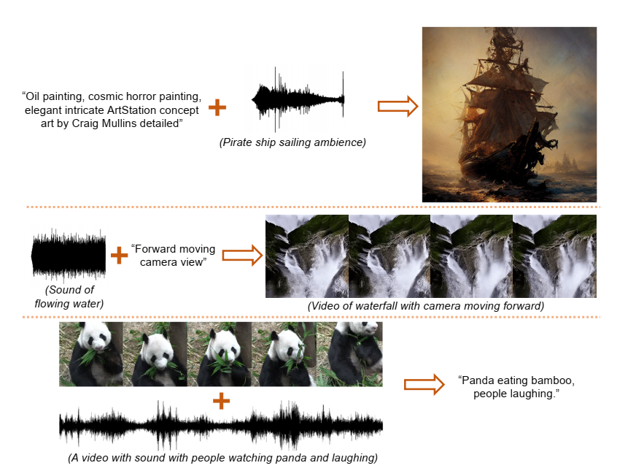
实验
单-单
多-单
单-多
多-多

Slide 9
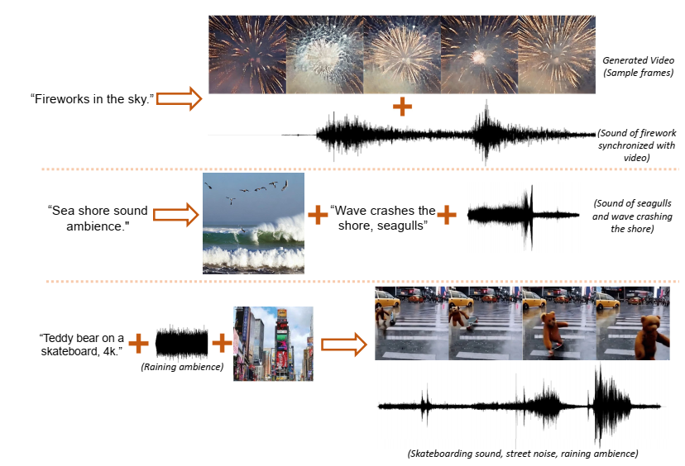

Slide 10
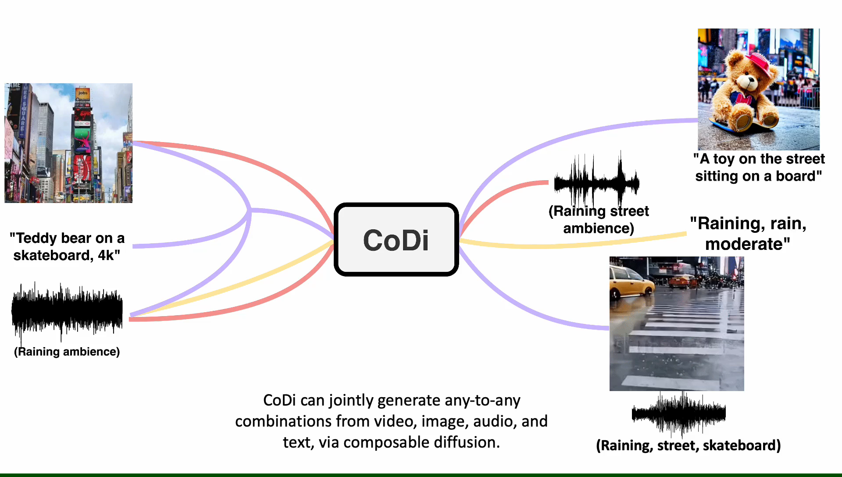

Slide 11
Thinking
在每一个比较大的任务场景下都想做一个General Model
让Diffusion Model生成的模型自带有意义的水印，这个文章已经说明了不同载体能够映射到一个共享的隐空间，难点之一就是去找一个比较鲁棒的隐空间

Slide 12
谢谢 ！
请提宝贵意见

